Slide 1
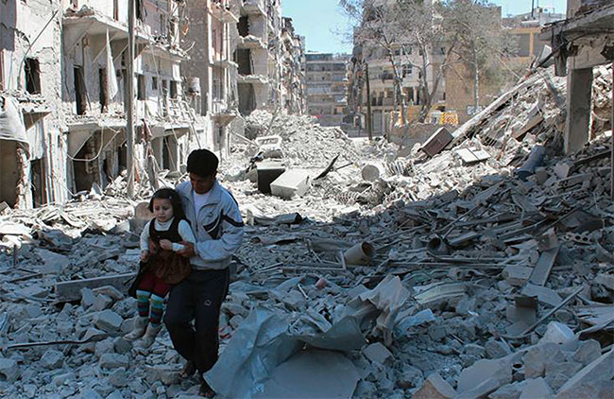
CONFLICT TERMINATION
WHAT’S
THE DIFFERENCE?
CONFLICT RESOLUTION

Slide 2
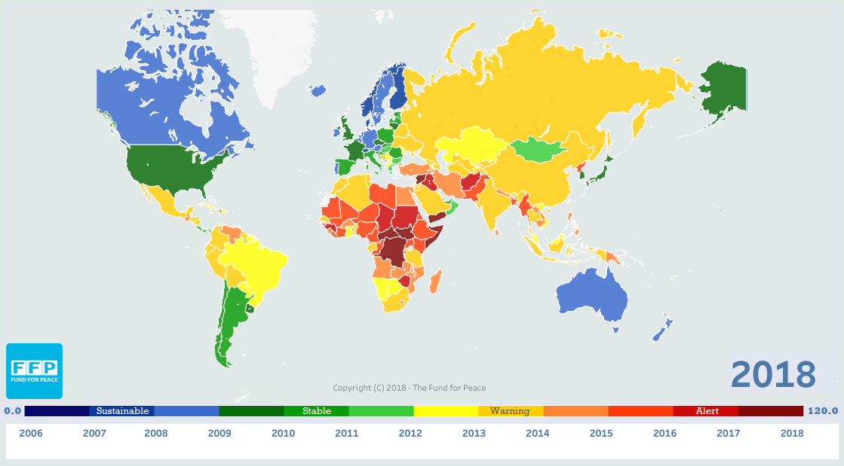
THE FRAGILE STATES INDEX 2019
2019
COPYRIGHT: THE FUND FOR PEACE

Slide 3
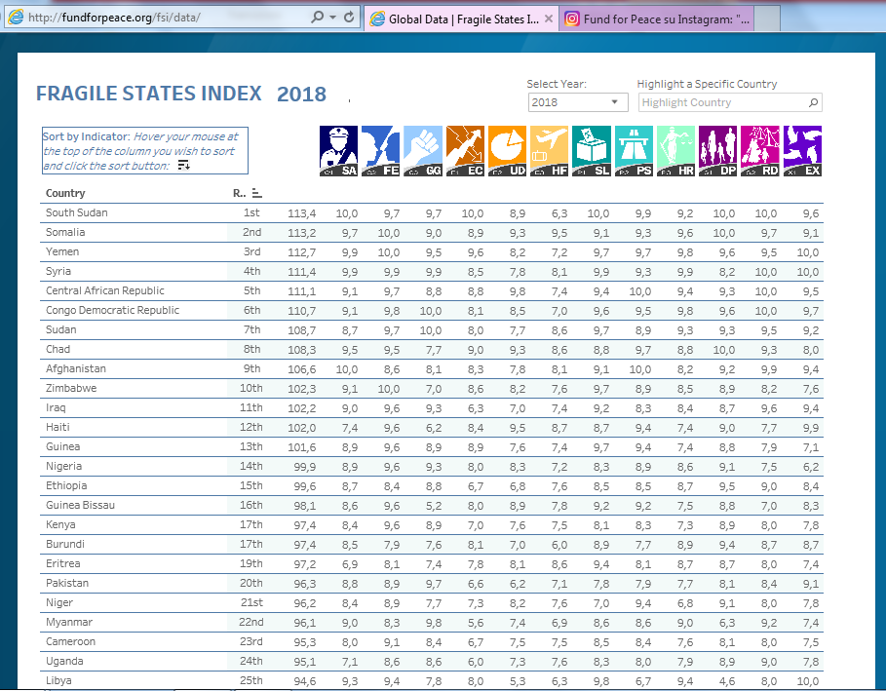
The Fragile States Index is based on a conflict assessment framework – known as “CAST” – that was developed by FFP in order to assessing the vulnerability of states to collapse. The CAST framework was designed to measure this vulnerability in pre-conflict, active conflict and post-conflict situations.

Slide 4
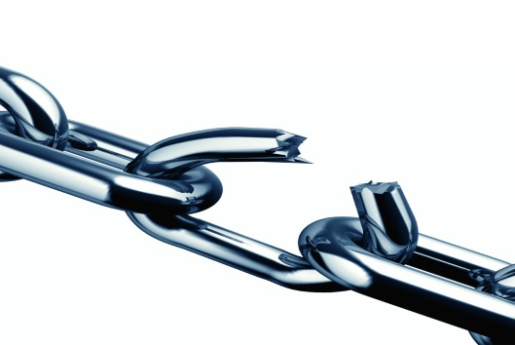


THE PROCESS
FROM CRISIS
TO STABILITY

Slide 5
PUNTI NODALI PER IL SUCCESSO DELLA STABILIZZAZIONE E RICOSTRUZIONE
ATTIVITA’ CENTRATA SULLA POPOLAZIONE LOCALE
APPROCCIO IMMANCABILMENTE CULTURALE
GRANDE CAPACITA’ DI ADATTAMENTO
PROGETTUALITA’ A LUNGO TERMINE
INVESTIMENTO DI RISORSE ANCHE FINANZIARIE PER SOSTENIBILITA’
PIANIFICAZIONE, VERIFICA RISULTATI, CORREZIONE SCOSTAMENTO
COMUNIONE DI INTENTI E SCOPI
VITALE COOPERAZIONE CIVILE – MILITARE E ASSETS LOCALI

